Slide 1

G18小组
课程大作业评审
组长：陈妍蓝
组员：陈遵义，宋翼虎，郑巧雁，张琪

Slide 2
目录
为了便于评审，该PPT顺序完全根据评审表顺序排序

Slide 3
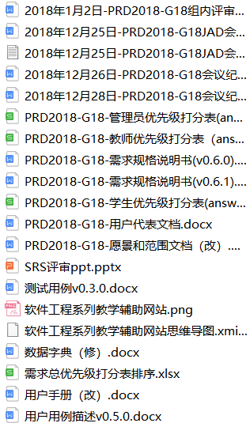
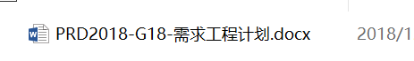
1.是否在每个里程碑阶段都准备了相关的演示材料？格式是否符合要求？整体效果如何？
需求工程计划组内评审 SRS组内评审

Slide 4
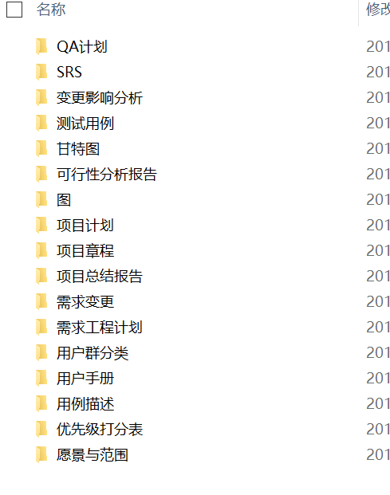
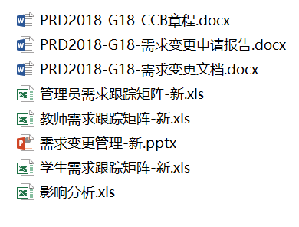
需求变更组内评审 课程大作业组内评审

Slide 5
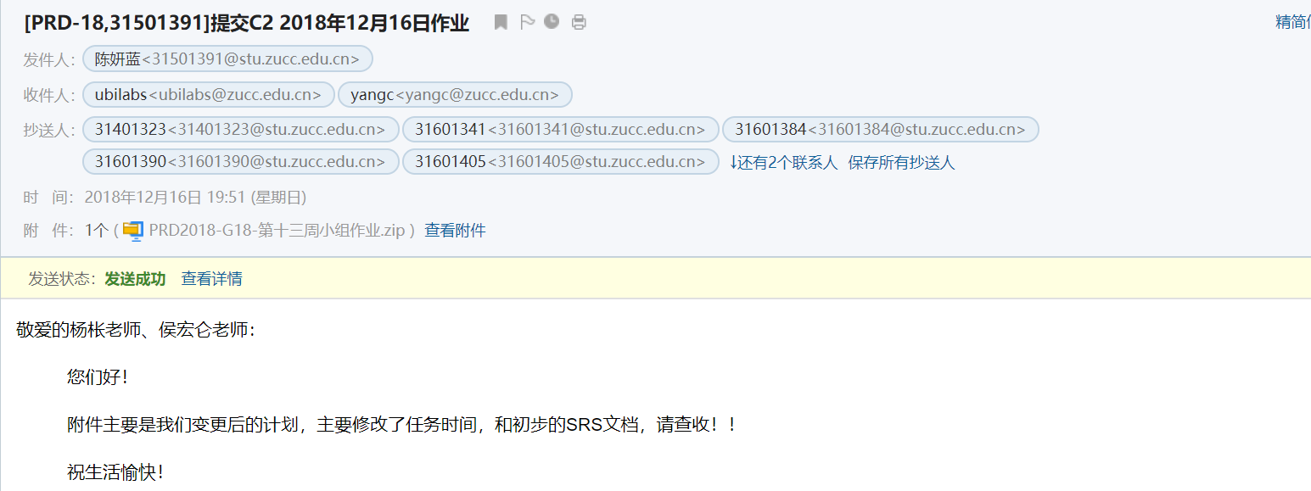
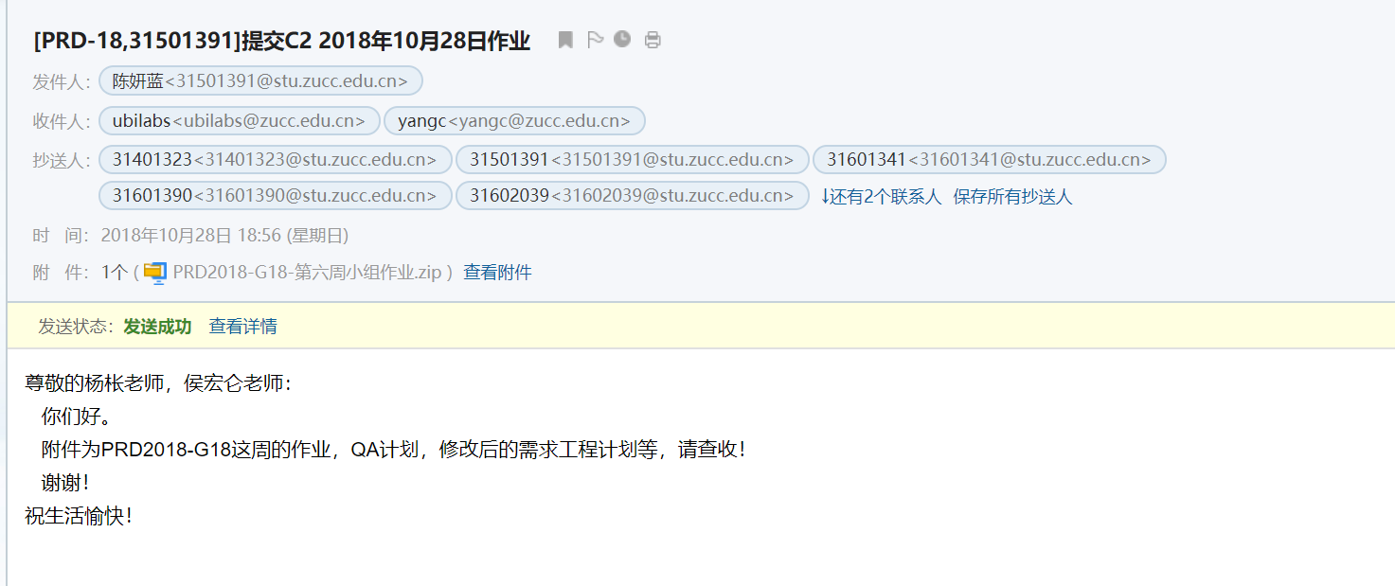
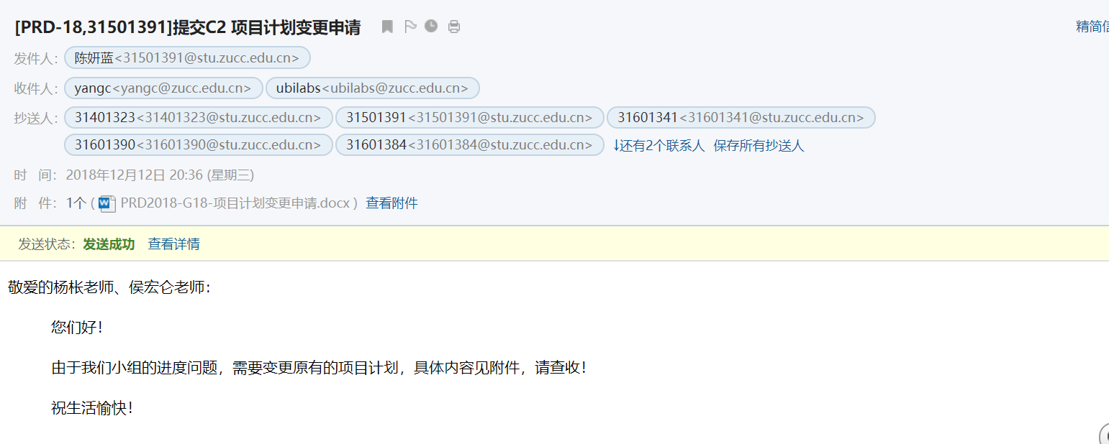
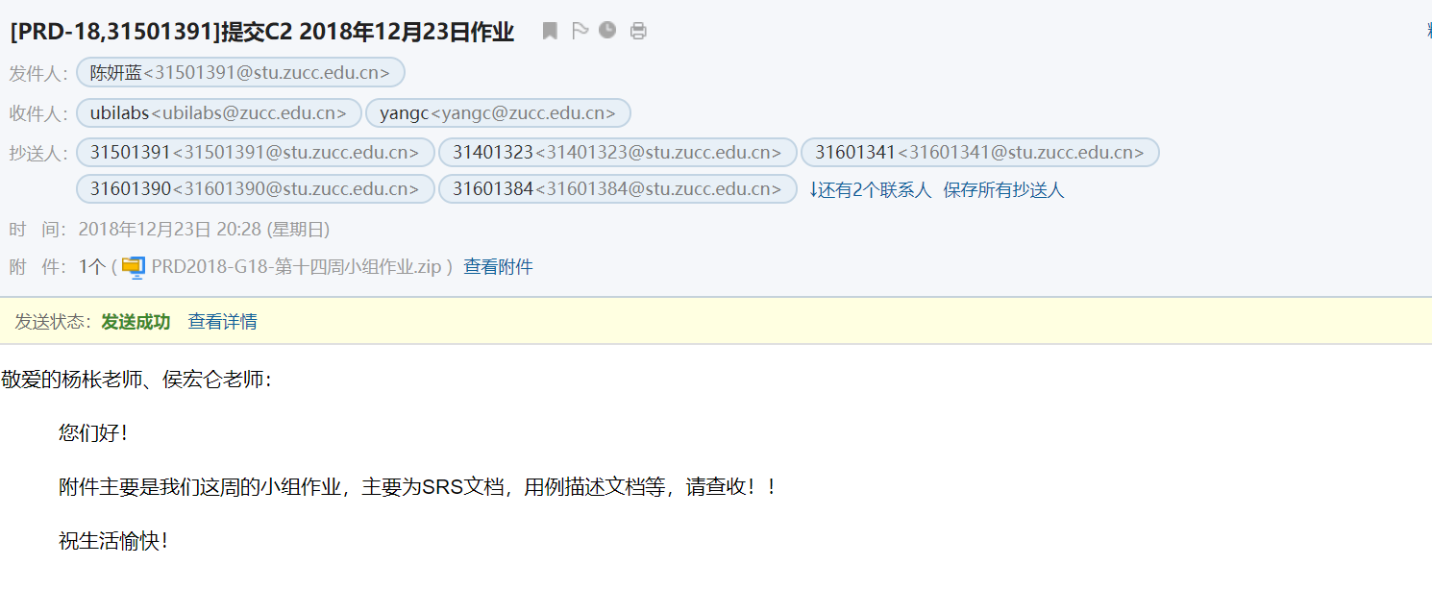
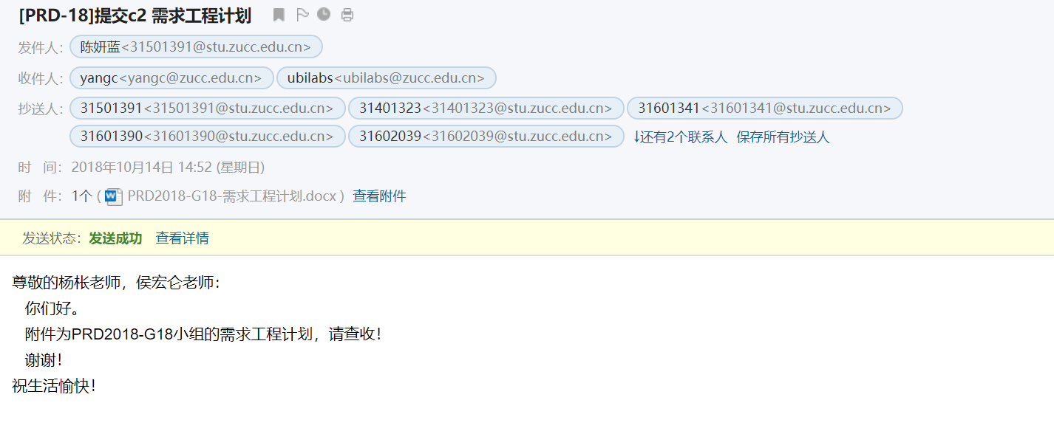
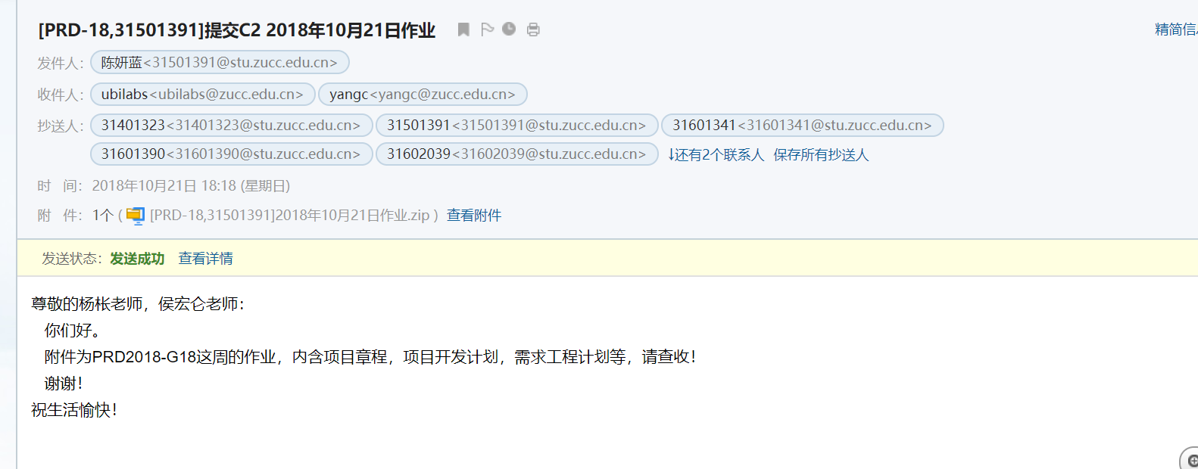
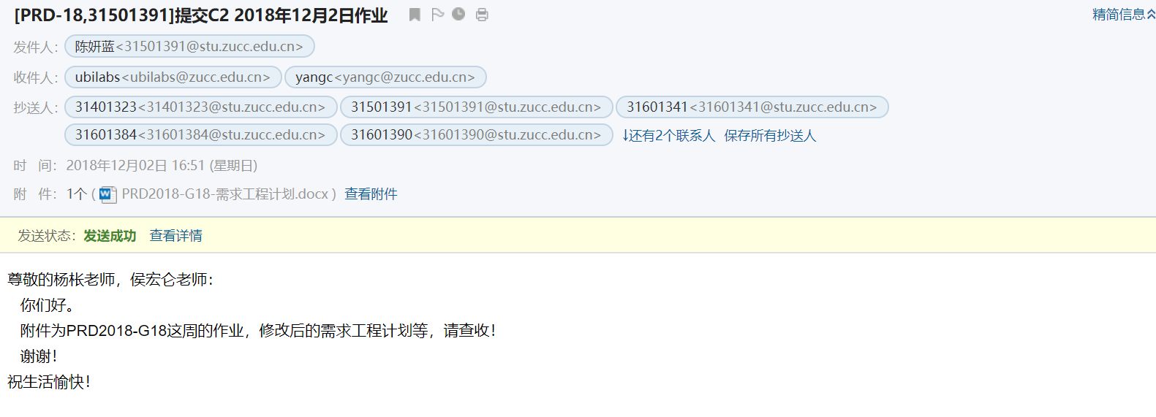
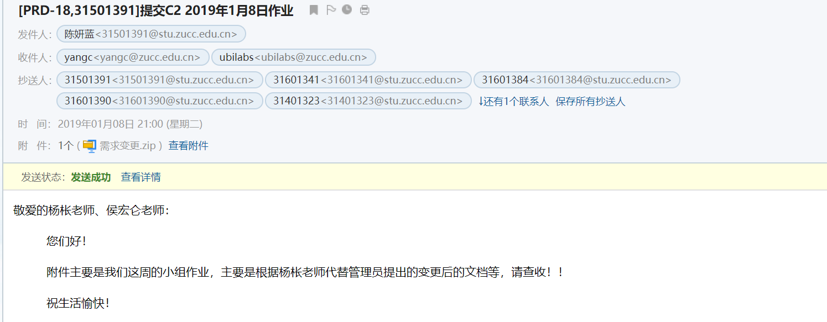
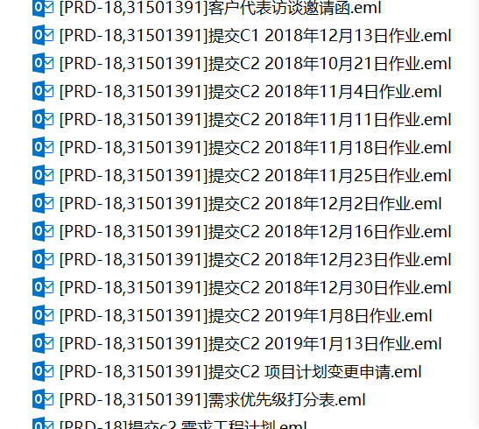
2.总体上，是否完成了大作业要求的全部的里程碑任务？是否按时提交？

Slide 6
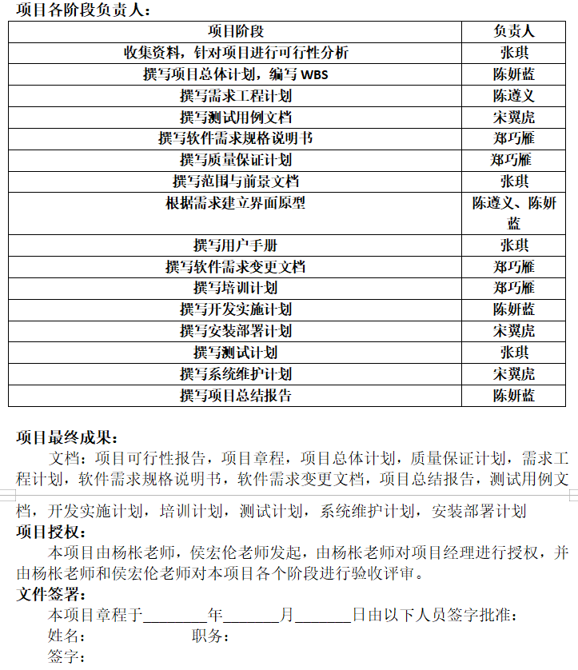
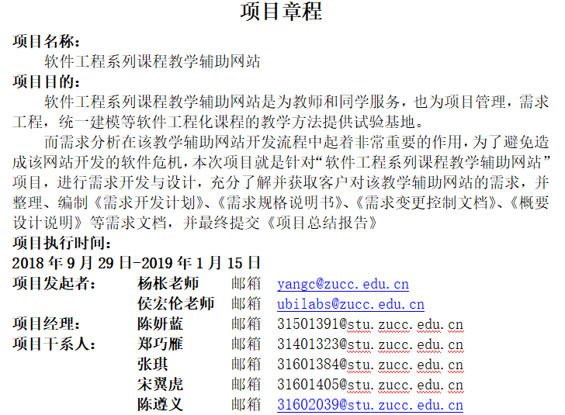
3.是否提交了项目章程？内容是否完整？

Slide 7
4.是否提交了需求项目计划？是否采用了模版？是否合适？
模板：ISO9001、中华人民共和国国家标准GB/T 8567-2006。
详细见需求项目计划

Slide 8
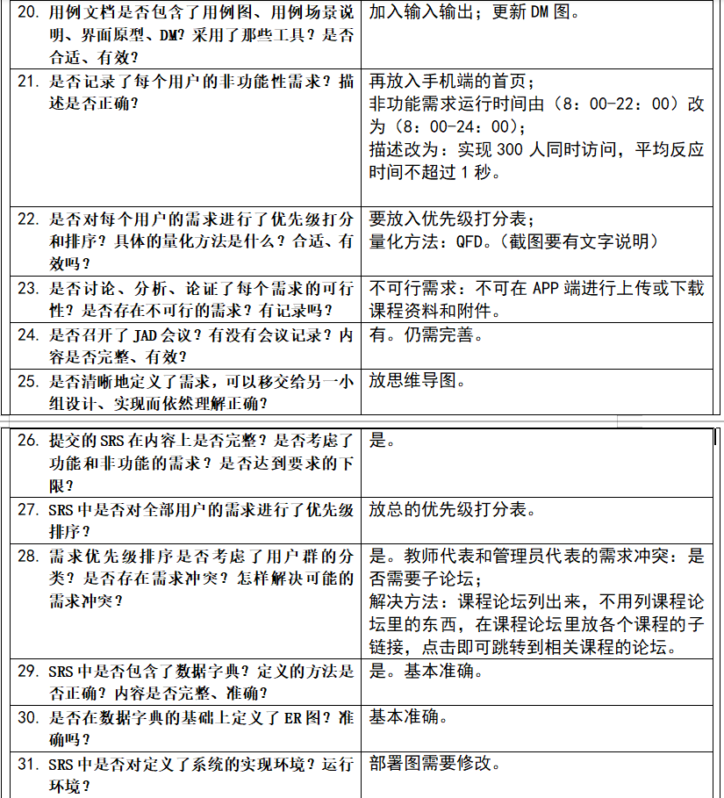
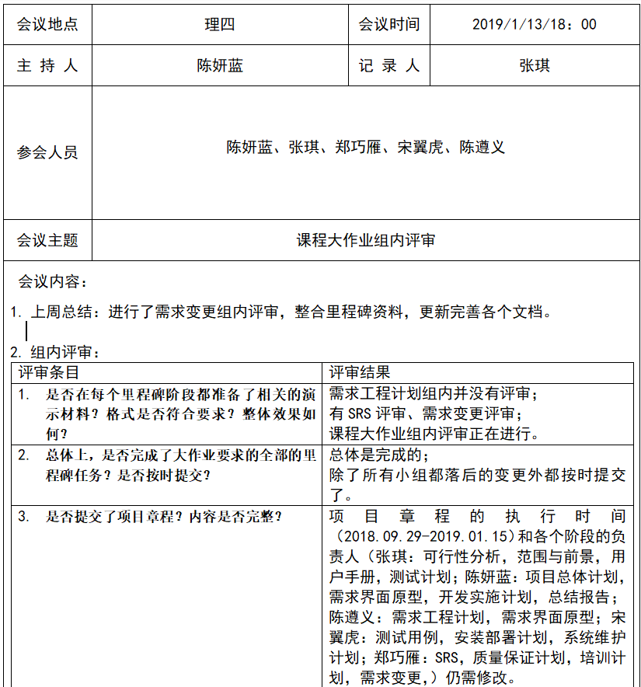
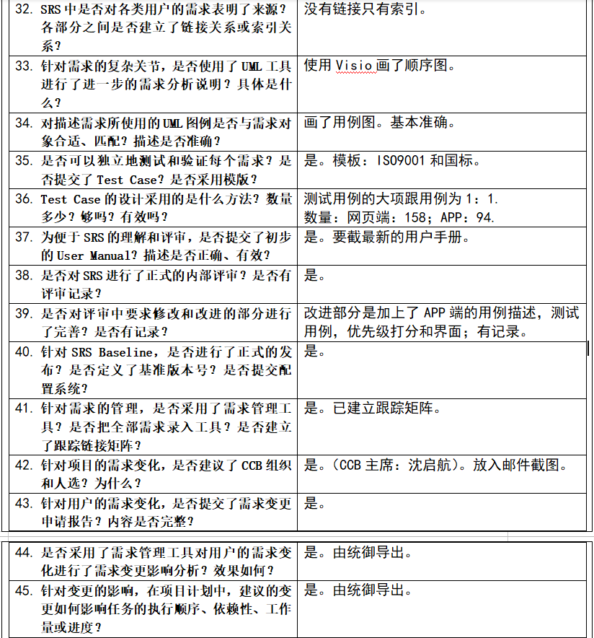
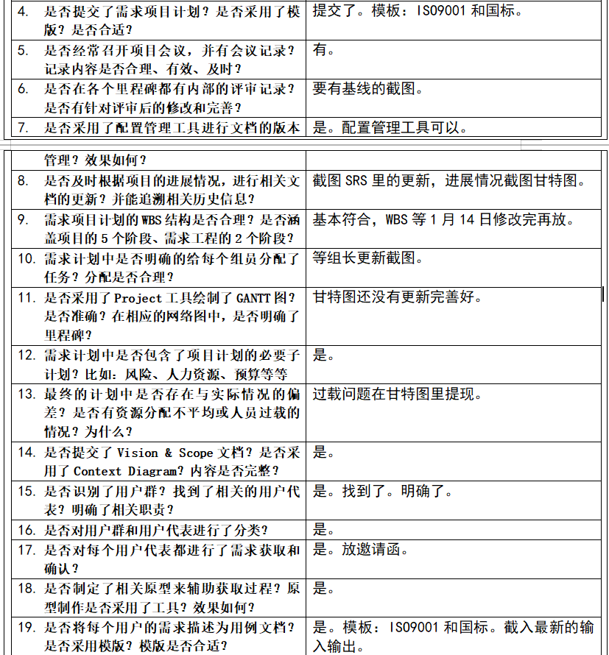
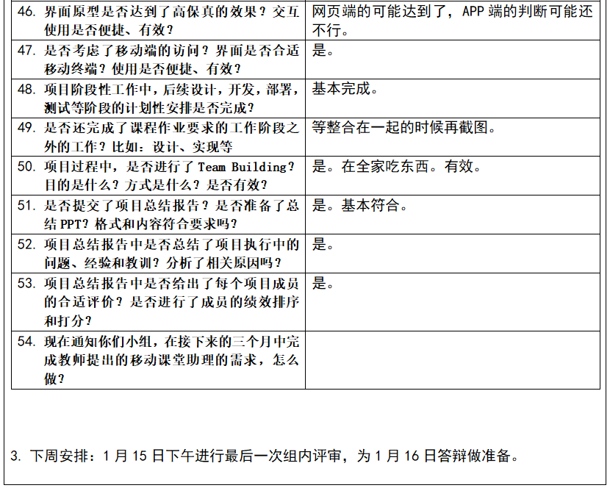
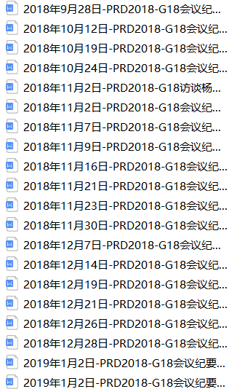
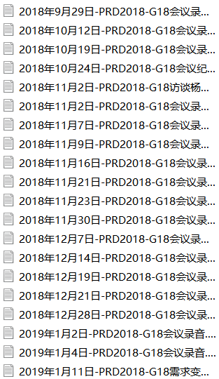
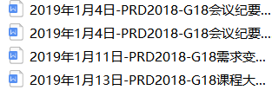
5.是否经常召开项目会议，并有会议记录？ 记录内容是否合理、有效、及时？

Slide 9
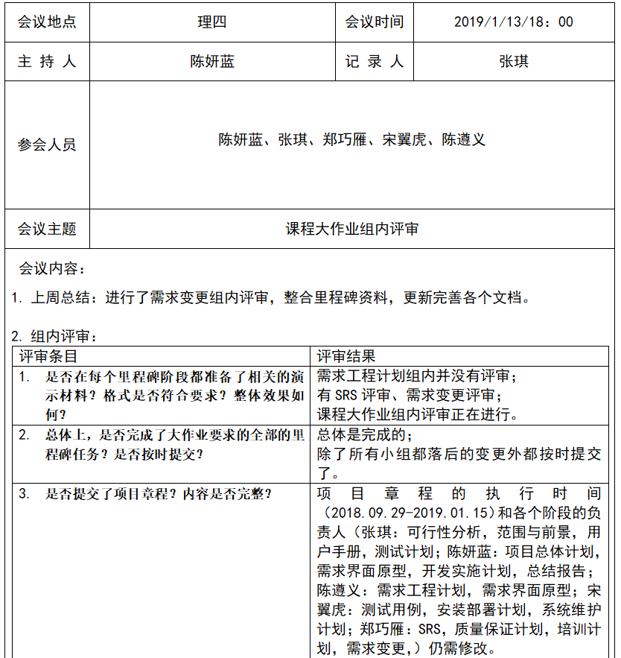
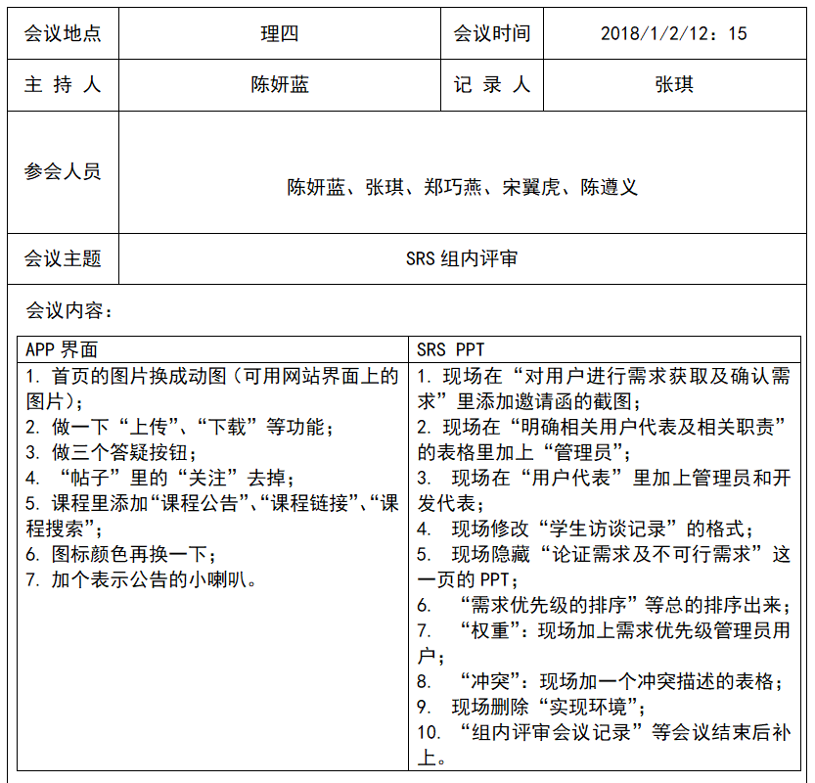
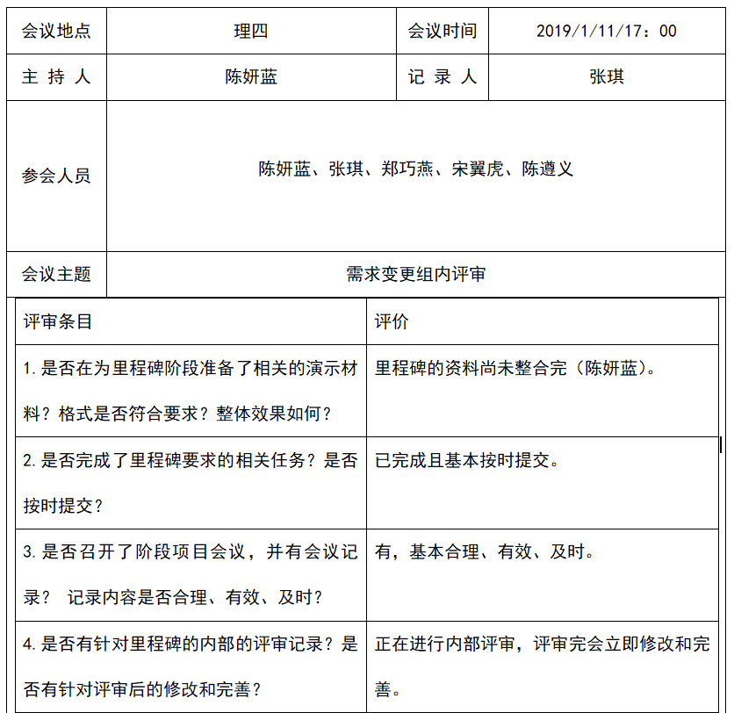
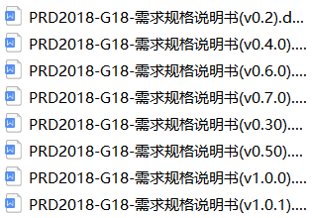
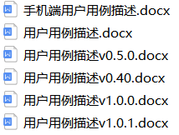
6.是否在各个里程碑都有内部的评审记录？是否有针对评审后的修改和完善？

Slide 10
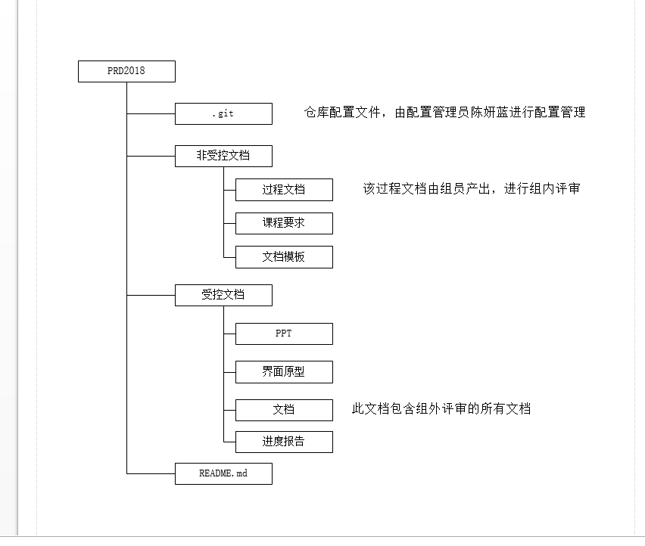
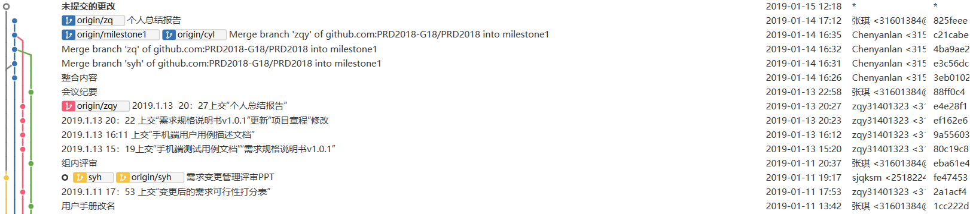
7.是否采用了配置管理工具进行文档的版本管理？效果如何？

Slide 11
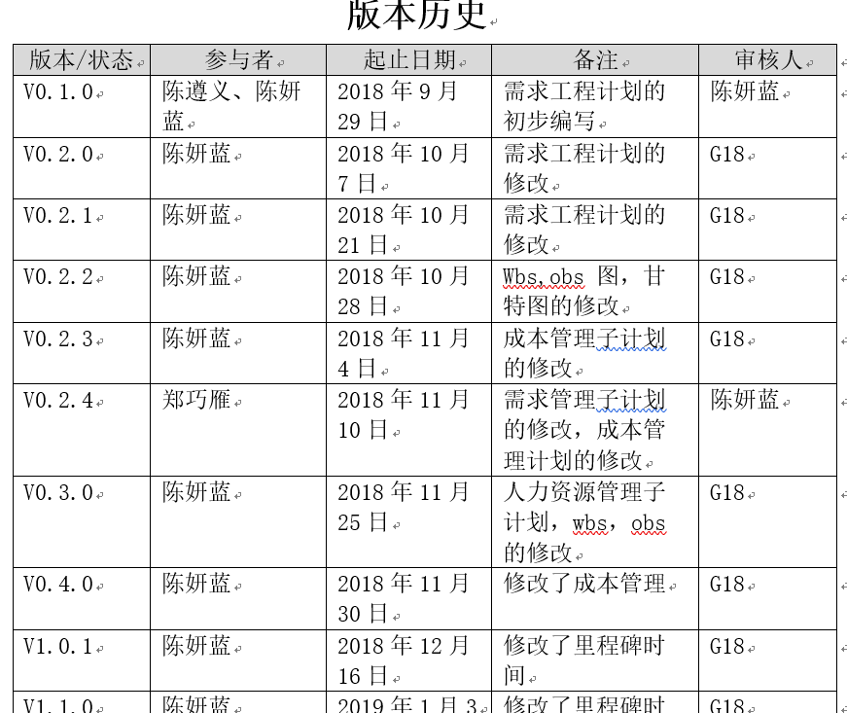
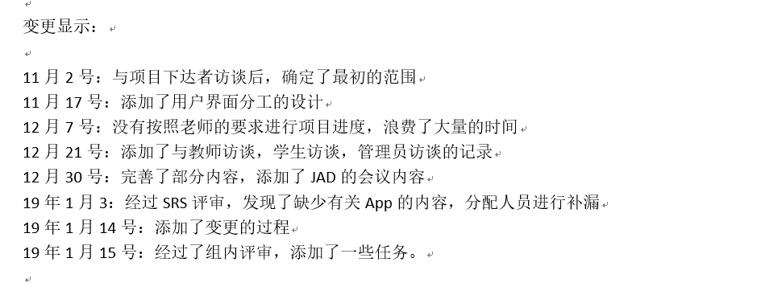
8.是否及时根据项目的进展情况，进行相关文档的更新？并能追溯相关历史信息？

Slide 12
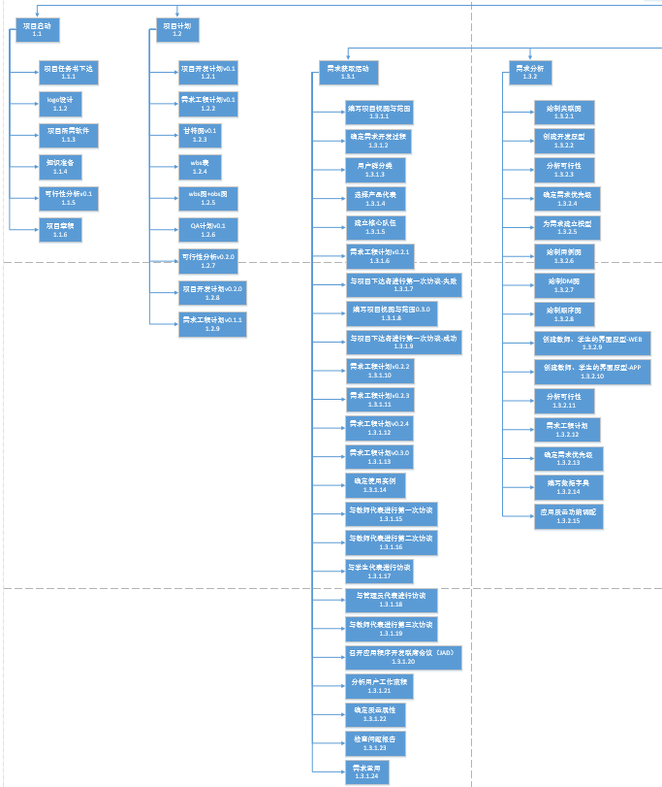
9.需求项目计划的WBS结构是否合理？是否涵盖项目的5个阶段、需求工程的2个阶段？

Slide 13
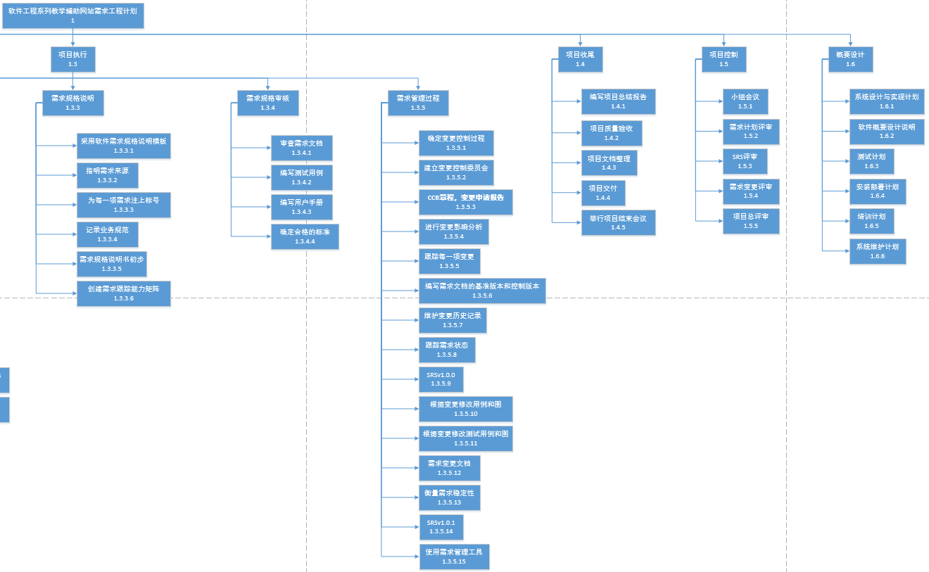

Slide 14
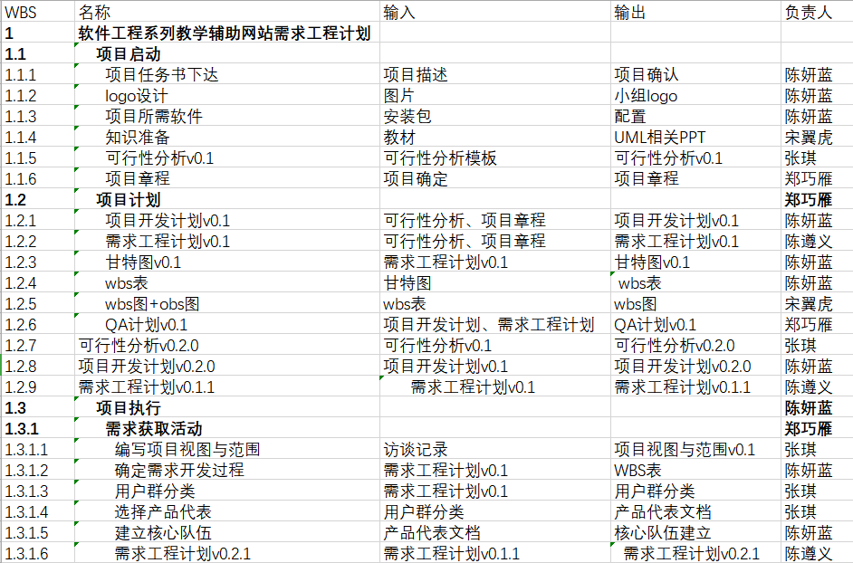
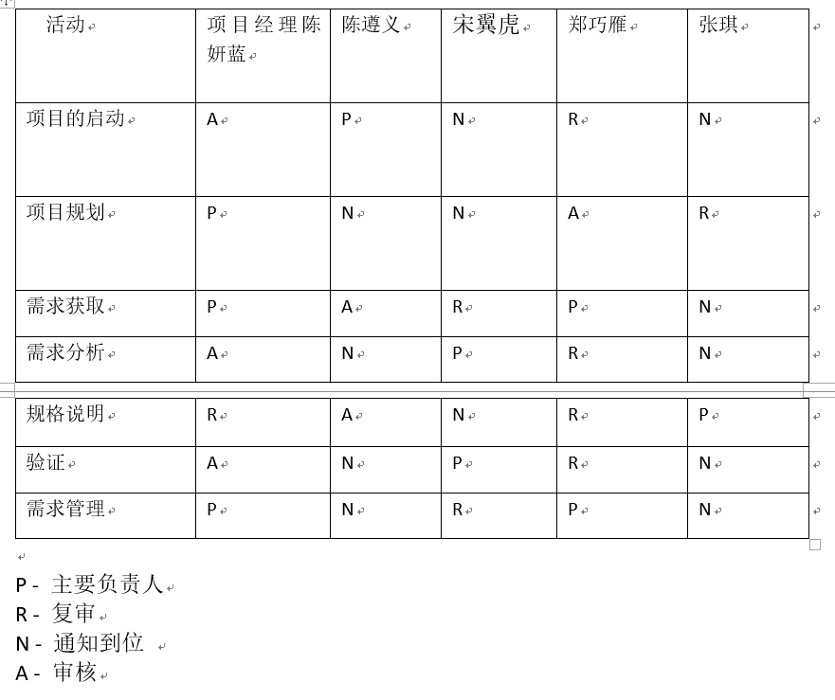
10.需求计划中是否明确的给每个组员分配了任务？分配是否合理？

Slide 15
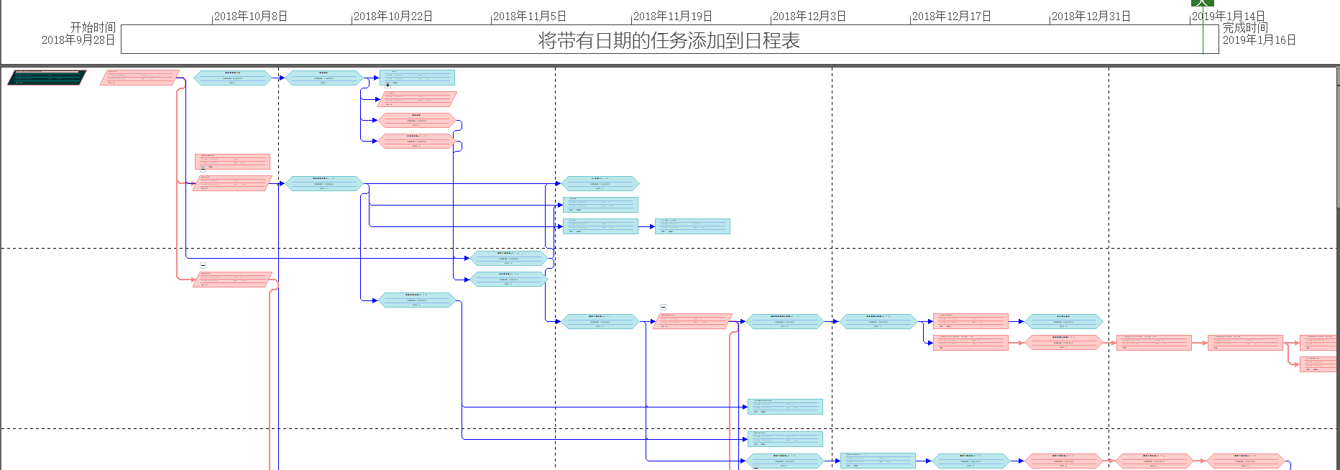
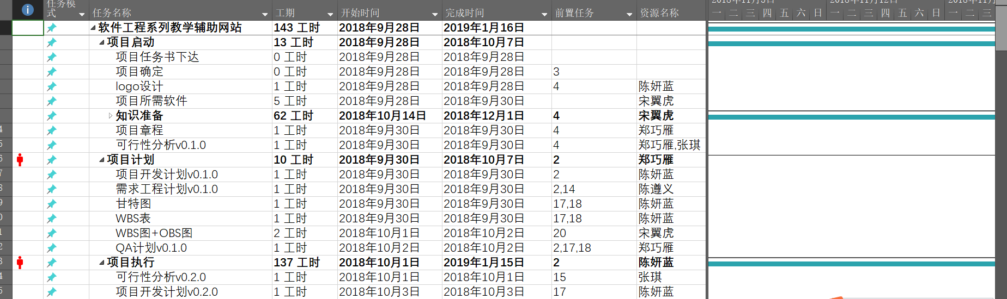
11.是否采用了Project工具绘制了GANTT图？是否准确？在相应的网络图中，是否明确了里程碑？

Slide 16
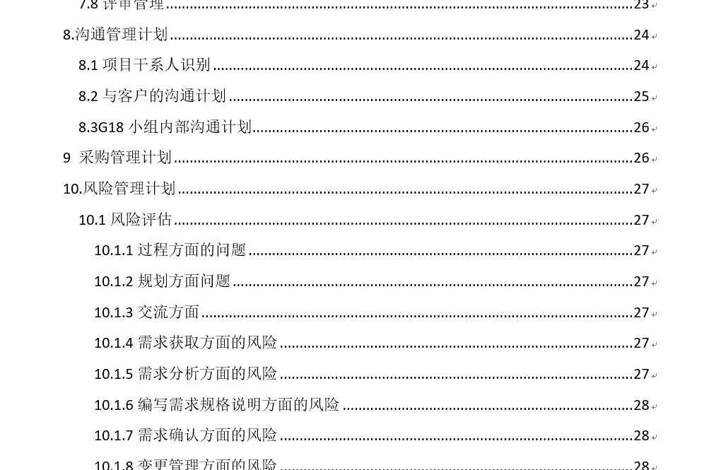
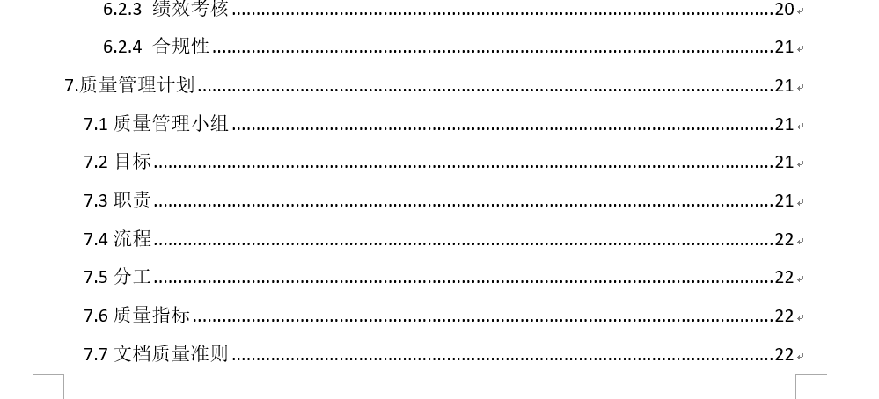
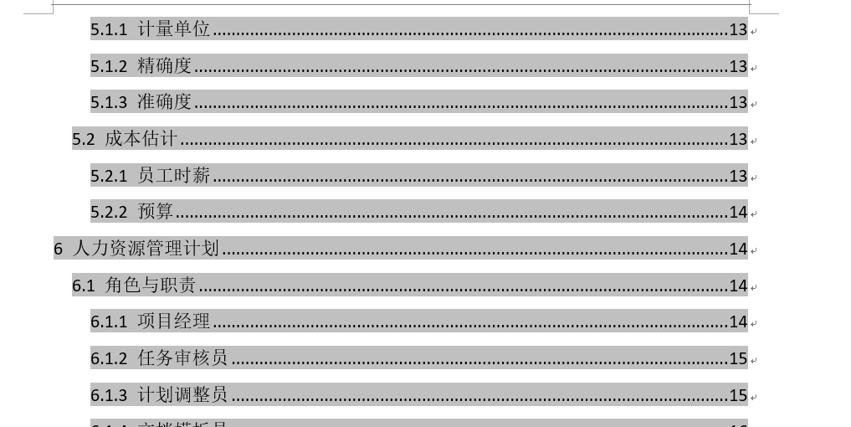
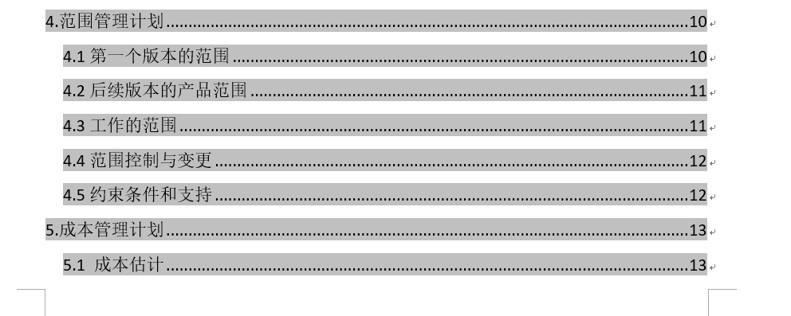
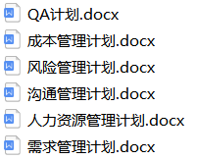
12.需求计划中是否包含了项目计划的必要子计划？比如：风险、人力资源、预算等等

Slide 17
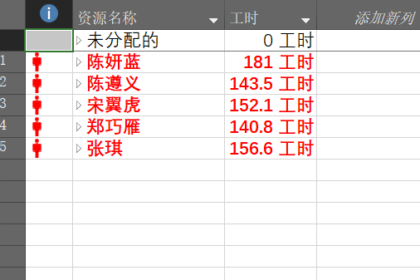
13.最终的计划中是否存在与实际情况的偏差？是否有资源分配不平均或人员过载的情况？为什么？

Slide 18
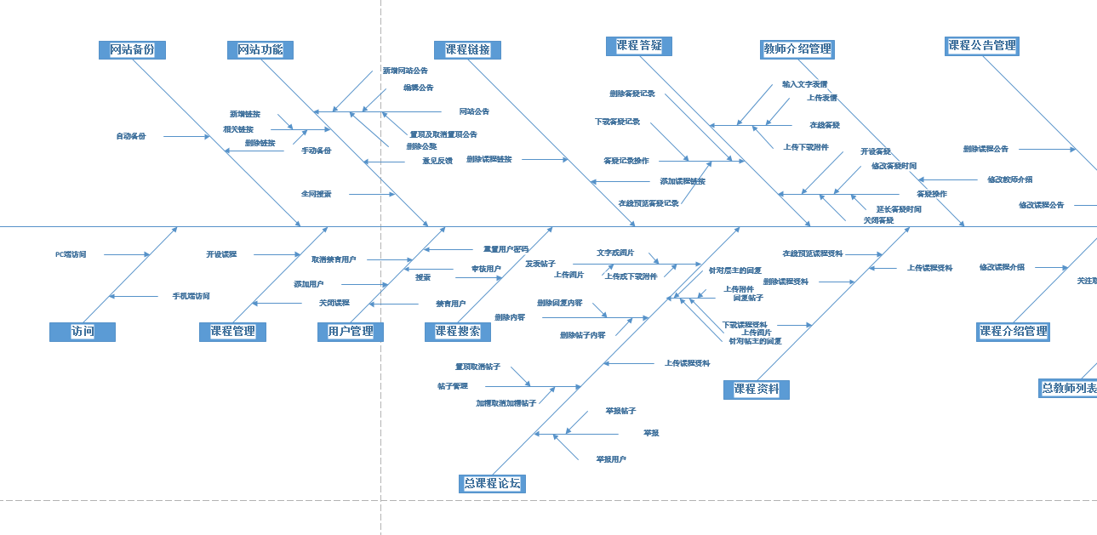
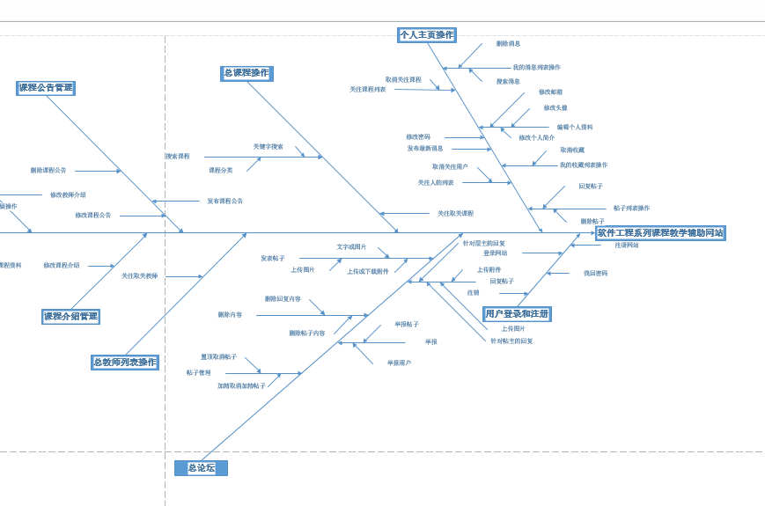
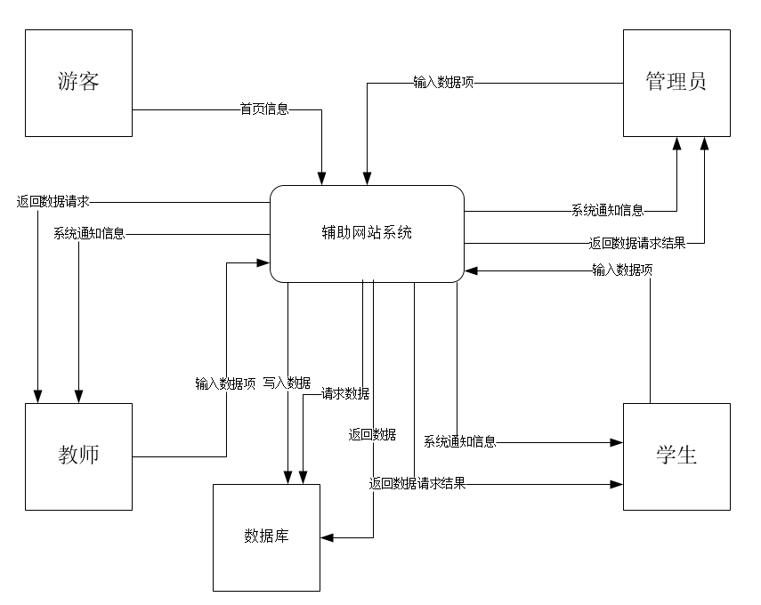
14.是否提交了Vision & Scope文档？是否采用了Context Diagram？内容是否完整？
为了让老师和学生更为及时有效地沟通，让学生获得更多的学习资源，也为一些没有选择这门课程但是对这门课程有兴趣的同学提供一个了解和学习的平台，以便让他们考虑到时要不要选修这门课程。出于这些考虑，我们构思做一个软件工程教学、学习和交流的网站。
随着网络的发达，网络环境下的教育不仅是教育信息化的必然产物，也是教育改革发展的必然走向。网络化学习，即通过因特网或其他数字化内容进行学习交流和教学，可以充分利用现代信息技术所提供的丰富资源，实现一种全新的学习交流方式。这种学习交流方式将改变传统教学中的师生关系和教师的作用，改变教学结构和教学本质。这种教育方式将成为教育改革和人才培养的重要途径之一。
在这一大背景下，提供教学、学习和交流的网站应运而生。网络化的学习更有利于师生间的交流，而且既能激发学生的学习兴趣，又便于教师发布信息。

Slide 19
15.是否识别了用户群？找到了相关的用户代表？明确了相关职责？
用户类 | 用户代表 | 用户分类 | 理由 | 职责 | 联系方式
教师用户 | 杨枨老师 | 关键用户 | 项目是杨枨老师布置的，杨枨老师作为教师用户代表可以清楚的反应教师用户的需求，同时杨枨老师作为项目的下达者，他比较清楚项目的内容及要求。 | 同分析师交流与沟通，提出教师方的需求，在开发过程中发现和总结存在的问题和弊端并审查最终结果。 | yangc@zucc.edu.cn
学生代表 | 王安栋 | 直接用户 | 作为本专业的学生，能更清楚的了解自己对该方面的知识欠缺什么需要什么，且约谈容易。 | 从学生的角度探讨决定并提出学生方的需求。 | 31601407@stu.zucc.edu.cn
游客代表 | 何力栋 | 直接用户 | 作为未接触过该学科但对该学科有一定兴趣的学生，约谈容易。 | 以游客的角度总结游客方的需求并提出。 | 31602039@stu.zucc.edu.cn
管理员代表 | 潘琳 | 管理员 | 提供管理员用户的需求，参与整个需求开发阶段，能够不断提供自己的意见和建议，杨枨老师指派 | 以管理员的角度总结游客方的需求并提出 | 15988157341
开发代表 | 刘向辉 | 技术开发人员 | 根据各用户代表提供的需求，参照技术实现的难度给出建议 | 以开发代表的角度总结游客方的需求并提出 | 31601401@zucc.edu.cn

Slide 20
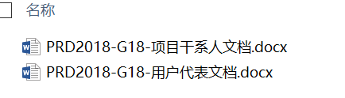
16.是否对用户群和用户代表进行了分类？
用户名 | 描述
项目下达者（客户） | 项目下达者主要是向网站开发人员提供需求以及相关建议。
教师 | 网站需要有教师介绍，教师可以管理自己的课程内容，能执行管理课程信息、发布通知、课程论坛管理、修改课程链接、开设答疑等。也能查看其它课程教师信息，进入总网站论坛等。
学生 | 学生用户使用该网站，可以查看自己关注的课程内容，下载相关课件，能及时看到教师的相关通知，参与课程讨论以及总论坛讨论。
管理员 | 网站会根据相关情况设置管理员。管理员管理网站所有的资源备份，他们需要更新老师的友情链接，查看各板块的留言信息，对课程教师学生信息进行管理、对新用户注册和课程进行相关审核等。
游客 | 游客能浏览网站的首页内容，可以对该网站功能有个大致的了解。
开发者 | 开发软件工程系列网站及相应APP的人员
用户名 | 用户代表
项目下达者（客户） | 杨枨
教师 | 杨枨
学生 | 王安栋
管理员 | 潘琳
开发人员 | 刘向辉
游客 | 何力栋

Slide 21
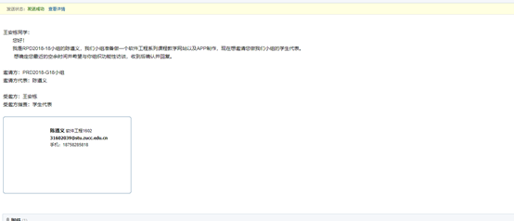
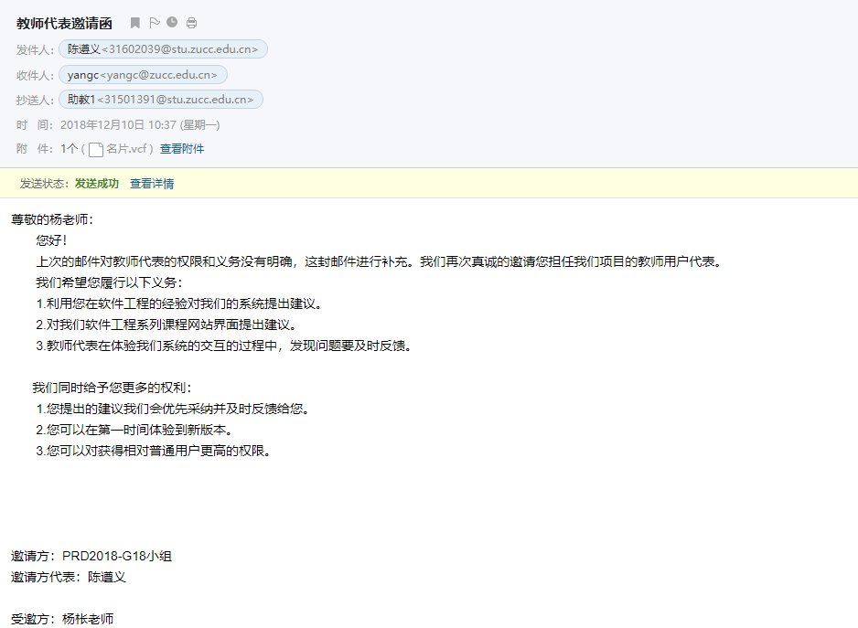



17.是否对每个用户代表都进行了需求获取和确认？

Slide 22





18.是否制定了相关原型来辅助获取过程？原型制作是否采用了工具？效果如何？

Slide 23
19.是否将每个用户的需求描述为用例文档？是否采用模版？模版是否合适？
用例名称 | 教师账号注册
用例编号 | Uc-T001
用例描述 | 教师在网站上进行账号的注册，网站要求填写教师的工作单位，选择身份，真实姓名，密码，联系方式（邮箱）身份证、电话号码，身份证正反面照的基本信息
参与者 | 教师用户
触发条件 | 教师想要注册一个账号成为网站的用户
前置条件 | 教师的账号在系统数据库中还未曾注册过
后置条件 | 教师注册后，数据库中就写入了该教师的信息记录
基本事件流 | 教师点击“注册”按钮选择在注册信息栏选择身份：学生或者教师教师在注册信息栏填写工作单位教师在注册信息栏填写姓名教师在注册信息栏输入邮箱的联系方式教师在注册信息栏输入身份证信息教师在注册信息栏输入电话号码老师在注册信息栏上传身份证正反面照片教师在注册信息栏填写密码教师在注册信息栏再次确认密码教师确认信息无误后，点击“注册”按钮，向系统发送注册请求系统查询数据库，匹配数据库信息，写入数据库，向用户返回一个“注册成功”的提示注册成功后直接显示登录页面
可选操作流程 | 教师可以在登录界面点击“立即注册”按钮进行注册
异常事件流 | 教师注册的账号已经存在，需重填写教师注册的账号信息格式不规范，提示相应错误信息教师终止注册用例，单击叉叉返回
优先级 | 1.863527508
输入 | 教师注册
输出 | 注册成功后跳转至登录界面
模板《软件需求（第3版）》课本P134
（稍作修改）

Slide 24





20.用例文档是否包含了用例图、用例场景说明、界面原型、DM？采用了那些工具？是否合适、有效？
用例名称 | 教师账号登录
用例编号 | Uc-T002
用例描述 | 教师在网站上点击“登录”按钮，输入邮箱账号，输入密码后登录的请求，系统响应用户登录请求，如果成功跳转到网站的首页，如果失败则跳出“登录信息有误，请重新输入”或者“此用户不存在，先注册”的提示栏
参与者 | 教师用户
触发条件 | 教师想要登录网站
前置条件 | 教师的账号记录已经在信息数据库中，教师输入的登录信息（工作单位和密码）和数据库中的信息一致
后置条件 | 教师登录后可以在网站上进行相应的操作
基本事件流 | 1. 教师点击“登录”按钮 2. 教师在信息栏填写教工号 3. 教师在信息栏填写密码 4. 教师输入验证码 5. 教师点击“登录”按钮 6. 系统响应教师登录请求，匹配数据库的信息 7. 系统提示“登录成功”，跳转到网站首页
可选操作流程
异常事件流 | 1. 教师输入的账号信息数据库中不存在，系统提示“此用户不存在，先注册” 2. 教师输入的教工号有误，系统提示“登录信息有误，请重新输入” 3. 教师输入的密码有误，系统提示“登录信息有误，请重新输入” 4. 教师用户取消登录，退出登录界面 5. 教师在输入密码的时候忘记密码，点击“忘记密码”栏，跳转到找回密码的界面
优先级 | 4.720582524
输入 | 教师登录
输出 | 登录成功后跳转至网站首页

Slide 25
21.是否记录了每个用户的非功能性需求？描述是否正确？
1.易用性
够容纳将近300个人对网站的访问，能够流畅的进行课程资料的下载。
要求系统每天从早上8点运行至晚上12点
2.性能
基于Windows系统，要求配有支持视频插件和支持协议能上网浏览器，浏览器（IE 10.0）及以上。实现300人的在线访问，页面响应时间平均不超过1秒钟。
用户上传下载时至少达到1M/s的速度。
3.保密性
用户数据和网站数据库数据分开存放。
4.安全性
网站对用户的账户信息做到实名认证，用户在注册时需要上传身份证照片。
5.可维护性
网站在设计上考虑网站的可维护性，对每个功能进行可靠性测试，在结构设计上注意，模块化、信息隐蔽、高内聚、低耦合等，对于提高软件的可理解性、可维护性和可修改性。

Slide 26





22.是否对每个用户的需求进行了优先级打分和排序？具体的量化方法是什么？合适、有效吗？
量化方法：QFD方法
各类用户的权重：客户：用户：游客=1.5:1：0.5
优先级计算公式：
总价值：相对收益*相对权重+相对损失*相对权重
价值%=总价值/总价值合计*100%
成本%=相对成本/相对成本合计*100%
风险%=相对风险/相对风险合计*100%
优先级=价值%/（成本%*相对成本权重）+（相对风险权重*风险%）

Slide 27

23.是否讨论、分析、论证了每个需求的可行性？是否存在不可行的需求？有记录吗？
不可行需求：不可在APP端进行上传或下载课程资料、附件。

Slide 28

24.是否召开了JAD会议？有没有会议记录？内容是否完整、有效？

Slide 29


25.是否清晰地定义了需求，可以移交给另一小组设计、实现而依然理解正确？

Slide 30





26.提交的SRS在内容上是否完整？是否考虑了功能和非功能的需求？是否达到要求的下限？
功能需求：管理员功能需求、学生功能需求、教师功能需求。
非功能需求：易用性、性能、保密性、安全性、可维护性。
具体见SRS。

Slide 31

27.SRS中是否对全部用户的需求进行了优先级排序？

Slide 32
28.需求优先级排序是否考虑了用户群的分类？是否存在需求冲突？怎样解决可能的需求冲突？
用户分类 | 权重 | 优先级
客户 | 1.5 | 高
教师用户 | 1 | 中
学生用户 | 1 | 中
管理员用户 | 1 | 中
游客用户 | 0.5 | 低
编号 | 需求冲突描述 | 解决措施
1 | 社区下点击课程论坛时，出现的帖子是跳转至课程论坛界面还是帖子详情界面。 | 经由教师和管理员协商打算采取，教师放弃显示帖子界面，直接显示课程论坛的界面，点击即可进入相应的课程论坛。

Slide 33

29.SRS中是否包含了数据字典？定义的方法是否正确？内容是否完整、准确？

Slide 34

30.是否在数据字典的基础上定义了ER图？准确吗？

Slide 35

31.SRS中是否对定义了系统的实现环境？运行环境？
运行环境
本网站要求在校园网内保证至少300名同学同时使用网站响应时间不超过1s以及上课辅助服务的要求.包括数据存储能力,网络服务吞吐能力,数据安全特性等.
本网站是部署在校园内网中.
硬件接口
服务器是lenovo3100，配有64G内存，16核，1T硬盘容量
通信接口
网站可以在浏览器（IE 10.0+；Chrome浏览器；火狐浏览器；苹果Safari）网站允许手机端，Android，iOS等移动端进行访问

Slide 36


32.SRS中是否对各类用户的需求表明了来源？各部分之间是否建立了链接关系或索引关系？

Slide 37


33.针对需求的复杂关节，是否使用了UML工具进行了进一步的需求分析说明？具体是什么？
Visio

Slide 38
34.对描述需求所使用的UML图例是否与需求对象合适、匹配？描述是否准确？

Slide 39
35.是否可以独立地测试和验证每个需求？是否提交了Test Case？是否采用模版？
项目/软件 | 软件工程系列课程教学辅助网站 | 程序版本 |  | 测试编号 |  | TC-T001
功能模块名 | 教师注册 | 编制人 | 郑巧雁
对应用例编号 | Uc-T001 | 编制时间 | 2019.1.5
相关的用例 | 教师进行网站注册
功能特性 | 网站注册
测试目的 | 对输入的账号信息进行规范化，防止非法注册
预置条件 | 教师在该网站上未进行注册过 | 特殊规程说明 | 无
参考信息 | 用例说明中关于“教师账号注册”的说明
测试数据
操作序号 | 操作描述 | 数 据 | 覆盖路径 |  | 期望结果 | 实际结果
1 | 输入工作单位，输入姓名，输入邮箱，输入身份证，输入电话号码，上传身份证照片，输入密码，输入确认密码按“注册”按钮。 | 工作单位=浙江大学，输入姓名=张三，输入邮箱=“123456@.stu.zucc.edu.cn”，身份证=123456789987654321，电话号码=13656648591，上传身份证照片，输入密码=1235ab，确认密码=1234ab | （1）（2）（3）（4）（5）（6）（7）（8） |  | 注册成功，显示登录界面 | 显示登录界面
输入条件 | 有效等价类 | 无效等价类
工作单位 | 工作单位不能为空（1） | 工作单位为空（10）
姓名 | 姓名2个字符以上6个字符以下（2）姓名内容合法汉字（3） | 姓名为空（11）姓名长度<2个字符长度（12）姓名长度>6个字符长度（13）姓名包含非法汉字，如&,*（14）
身份证 | 身份证长度为18位（4） | 身份证为空（15）身份证长度小于18位（16）身份证长度大于18位（17）
电话号码 | 电话号码11位（5） | 电话号码为空（18）电话号码长度小于11位（19）电话号码长度大于11位（20）
邮箱 | 1.有且只能有1个“@”号，至少有一个“.”号@”前面的部分 （6） | 1. 邮箱内容为空（21）2. 邮箱出现多个“@”符号（22）3. 邮箱没有“@”符号（23）4. 邮箱没有出现“.”（24）
密码 | 用户密码为6到18位 （7）字母数字混合组合（8） | 密码为空（25）密码长度小于6位（26）密码长度大于18位（27）
确认密码 | 和输入的密码一致（9） | 确认密码为空（28）确认密码和输入的密码不一致（29）
身份证照片 | 身份证照片不能为空 | 身份证照片为空

Slide 40

36.Test Case的设计采用的是什么方法？数量多少？够吗？有效吗？
方法：等价类
测试用例的大项和用例为：1:1
网页端数量：158个
手机端数量：94个

Slide 41


37.为便于SRS的理解和评审，是否提交了初步的User Manual？描述是否正确、有效？

Slide 42

38.是否对SRS进行了正式的内部评审？是否有评审记录？
39.是否对评审中要求修改和改进的部分进行了完善？是否有记录？

Slide 43

40.针对SRS Baseline，是否进行了正式的发布？是否定义了基准版本号？是否提交配置系统？
版本/状态 | 参与者 | 起止日期 | 备注 | 审核人
V0.1.0 | 郑巧雁、张琪 | 2018年11月25日 | 软件需求规格说明书的初步编写 | 陈妍蓝
V0.2.0 | 郑巧雁 | 2018年12月1日 | 软件需求规格说明书的修改 | 陈妍蓝
V0.3.0 | 郑巧雁 | 2018年12月8日 | 软件需求规格说明书的大致修改（初稿） | 陈妍蓝
V0.4.0 | 郑巧雁 | 2018年12月16日 | 进一步修改 | 陈妍蓝
V0.5.0 | 郑巧雁 | 2018年12月23日 | 对SRS文档进一步修改 | 陈妍蓝
V0.6.0 | 郑巧雁 | 2018年12月23日 | 对SRS文档进一步修改 | 陈妍蓝
V0.7.0 | 郑巧雁 | 2019年1月5日 | 对SRS文档进一步修改 | 陈妍蓝
V1.0.0 | 郑巧雁 | 2019年1月8日 | 变更后对SRS文档的进一步修改，以及添加了手机端的内容 | 陈妍蓝
V1.0.1 | 郑巧雁 | 2019年1月13日 | 变更后对SRS文档的进一步修改，以及添加了手机端的内容 | 陈妍蓝

Slide 44





41.针对需求的管理，是否采用了需求管理工具？是否把全部需求录入工具？是否建立了跟踪链接矩阵？

Slide 45


42.针对项目的需求变化，是否建议了CCB组织和人选？为什么？
姓名 | 角色 | 描述和职责
沈启航 | 变更控制委员会主席 | 变更控制委员会主席，如果变更控制委员会未能达成一致，主席通常有最终决定权；针对每个变更请求确定评估人和修改人
陈妍蓝 | 评估者 | 受CCB主席要求负责完成变更影响分析的人
郑巧雁 | 修改者 | 针对批准的变更请求，负责完成产品修改
潘琳 | 提交者 | 提出新变更请求的人
陈妍蓝 | 请求接收者 | 最初接收新提交变更请求的人
潘琳 | 验证者 | 验证变更是否已正确实现的人

Slide 46
43.针对用户的需求变化，是否提交了需求变更申请报告？内容是否完整？
产品名称 | 软件工程系列课程教学辅助网站
项目名称 | 软件工程系列课程教学辅助网站 |  |  | 项目经理 | 陈妍蓝
变更申请人 | 陈妍蓝 |  | 申请时间 | 2019年1月6日
变更类型 | 需求变更
对应需求文档号 | G18-SRS V1.0.0
变更描述 | 变更前的描述（若为新需求可不填此栏）此需求为新需求
 | 变更后的描述后台添加管理编辑网站首页动图的功能
评审方式 | [ ]项目组裁决 [√]召开评审会议
评审负责人 | 陈妍蓝
评审成员 | 陈遵义、郑巧雁、张琪、宋翼虎
以下由项目组填写
技术评审 | [√]可行 [ ]不可行技术方案简单描述：在后台添加管理编辑网站首页动图的功能
进度影响 | 变更导致项目额外工期的总工时5.5工时，相应的概要设计延后2天
成本影响 | 需要额外人员数目 | 3人
 | 人时成本（人时） | 2.5人时
 | 人时工资（元） | 59.12元/时
 | 非人时成本（元） | 0
质量影响 | 对设计阶段的影响 | 添加管理编辑网站首页动图的功能
 | 对测试阶段的影响 | 在测试用例中添加管理编辑网站首页动图的功能
 | 对运行阶段的影响 | 无影响
CCB意见 | [√]同意 [ ]不同意 [ ]搁置
CCB主席签字 | 沈启航 | 日期：2019/01/06

Slide 47

44.是否采用了需求管理工具对用户的需求变化进行了需求变更影响分析？效果如何？

Slide 48
45.针对变更的影响，在项目计划中，建议的变更如何影响任务的执行顺序、依赖性、工作量或进度？
进度影响 | 变更导致项目额外工期： 用例描述：0.714h-郑巧雁 相应界面：1h-陈妍蓝 用户手册：0.43h-张琪 数据字典：0.25h-张琪 SRS：2h-郑巧雁 测试用例：1.072h-宋翼虎 总工时5.5工时，相应的概要设计延后2天

Slide 49
46.界面原型是否达到了高保真的效果？交互使用是否便捷、有效？
网页端的达到了，APP端的判断可能还不行。

Slide 50


47.是否考虑了移动端的访问？界面是否合适移动终端？使用是否便捷、有效？

Slide 51

48.项目阶段性工作中，后续设计，开发，部署，测试等阶段的计划性安排是否完成？

Slide 52

49.是否还完成了课程作业要求的工作阶段之外的工作？比如：设计、实现等

Slide 53



50.项目过程中，是否进行了Team Building？目的是什么？方式是什么？是否有效？
北秀全家
当时刚SRS课上答辩完，还有很多地方需要修改，大家一起聚了一次餐，鼓舞士气。

Slide 54



51.是否提交了项目总结报告？是否准备了总结PPT？格式和内容符合要求吗？

Slide 55
52.项目总结报告中是否总结了项目执行中的问题、经验和教训？分析了相关原因吗？
缺陷问题 | 出错原因和分析 | 处理对策 | 负责人
在项目计划中所列出的项目太过粗略，进度严重延后 | 刚刚开始学习该课程，对项目的认知较少，对后期的计划不够了解，因此，在甘特图中根据计划如何调整，督促组内人员加快进度，提高效率 | 将实际情况如实体现在甘特图上，熬夜，加班。 | 陈妍蓝
网站与APP的界面风格没有统一 | 网站的界面原型是由我来负责，APP的界面原型是有陈遵义来负责，我们2人在制作过程中没有进行很好的交流导致该问题的发生 | 由于网站的界面原型已经与各个用户代表确认过了，所以修改APP的界面风格 | 陈遵义
对需求管理工具的使用 | 第一次使用需求管理工具，对该工具比较生疏，没有认真的去深入学习 | 研究需求管理工具的使用方法，将需求导入到工具中，导出相应的文档 | 陈妍蓝
经验和教训
经过这一个学期的学习，第一次开始进行一个项目，有很多的想法，首先很重要的一点是，在项目过程中不能拖延，会导致进度的落后，后期会加倍补回。计划十分重要，在整个项目开发过程中，有很多意想不到的事情出现，这些都是影响项目进度的因素，风险虽然是无法避免的，但有了计划就可以把风险带来的危害降到最小。第二，在需求的获取上，不仅需要仔细听取用户的意见，分析用户的需求也是很重要，要是在对需求的分析出现了错误，那对项目的影响将会是致命的。第三，在不懂的地方要多于杨枨老师沟通，这样不仅可以保证项目的顺利进行，也可以保证项目内容的正确性，早点被骂是好事。

Slide 56
53.项目总结报告中是否给出了每个项目成员的合适评价？是否进行了成员的绩效排序和打分？
项目组人员 | 评价 | 得分 | 排序
陈妍蓝 | 在整个项目过程中，做事认真负责，能够按时完成任务，在整个项目中自己负责的部分较多，任务的难度也最高，主要是网页界面原型的制作和需求管理工具的使用，配置管理，还有甘特图的绘制，比较能够尽心尽力的完成，但有几点严重的问题就是，对组员的认识不够深入，没有在整个项目中每天监督成员的工作状态，自己的能力也有点不足，在检查时也不能发现任务的缺陷和不足。 | 95 | 1
陈遵义 | 在整个项目过程中，做事较为负责，能够按时完成任务，但对于提前布置下的任务不能根据进度的推动完成，总要堆到最后几天，但也能够自己加班加点按时完成，工作态度较为积极，任务也较多，难度较高，主要是图的绘制和APP界面原型的制作，文档的部分参与度较少。 | 92 | 2
郑巧雁 | 在整个项目过程中，做事认真负责，能够按时完成任务，工作态度积极，主要负责文档的编制，对文档的编制认真上心，对于临时指派的任务能够在最快的时间内完成，缺点是技术上能力的欠缺。 | 90 | 3
宋翼虎 | 在整个项目过程中，做事负责，分配的任务能够按时完成，工作态度不够积极，不能参与小组的讨论，但对于制定的任务还是能够完成的，该阶段主要负责PPT的制作，部分图的绘制，以及文档的辅助编写，缺点是工作态度不够积极，有时候无法联系上人，工作质量无法很好的保障，曾经有过小组扣分的经历，但也不都是他的错，本人没有很好的审核也是错误之一 | 85 | 4
张琪 | 在整个项目过程中，做事负责，分配的任务能够按时完成，主要负责平时会议的记录，还有文档的辅助编写，缺点是技术上能力的欠缺。 | 80 | 5

Slide 57
54.现在通知你们小组，在接下来的三个月中完成教师提出的移动课堂助理的需求，怎么做？
活动 | 预期时间 | 负责人
概要设计 | 7天 | 陈妍蓝
详细设计 | 14天 | 陈妍蓝
编码实现 | 30天 | 陈妍蓝
测试 | 21天 | 陈遵义
项目部署 | 7天 | 宋翼虎

Slide 58

参考资料
《软件需求分析与设计》
《IT项目管理》

Slide 59
感谢观看

